Slide 1
Временные ряды и модели ARIMA
Евгений Борисов

Slide 2
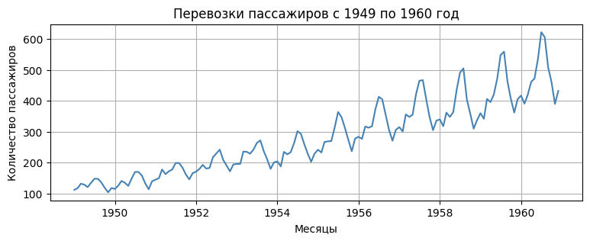
Временные ряды: основные определения и методы
временной ряд - признак, значения которого измеряется через постоянные интервалы времени.
если промежутки изменяются (случайно), то это уже не ВР но случайный процесс.
сезонность - циклические изменения уровня ряда с постоянным периодом
циклы - циклические изменения уровня ряда с НЕпостоянным периодом

Slide 3
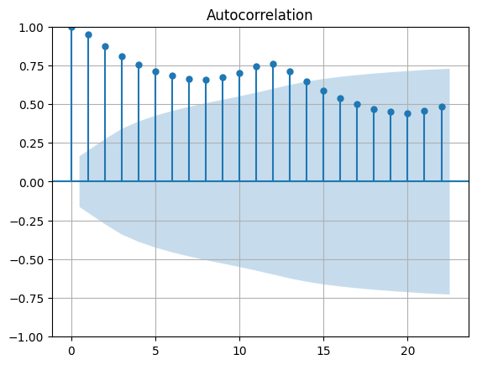
Временные ряды: основные определения и методы
датасет ВР содержит упорядоченные зависимые данные (будущее зависит от прошлого)
автокорреляция - корреляция Пирсона ряда с тем же рядом сдвинутым на t шагов (лаг автокорреляции)

Slide 4
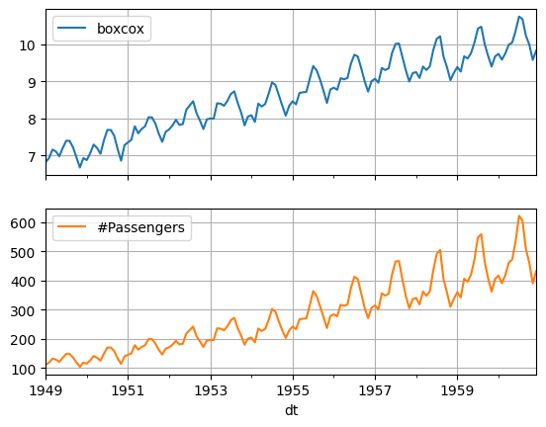

Временные ряды: основные определения и методы
стабилизация дисперсии - логарифмирование ряда, преобразование Бокса-Кокса
( BoxCox transform )
сглаживает нарастающую амплитуду колебаний
значения должны быть > 0.
сдвигаем на константу,
выполняем преобразование,
сдвигаем обратно
для выдачи окончательного прогноза необходимо применить обратное преобразование

Slide 5
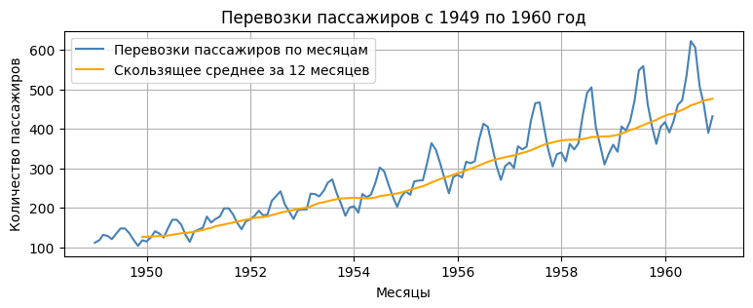
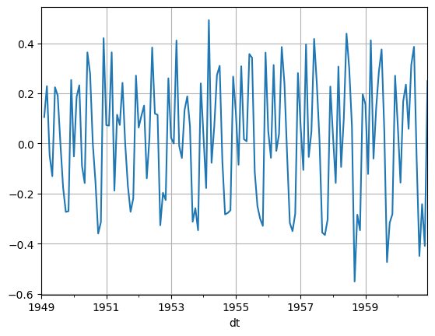
Временные ряды: основные определения и методы
ряд стационарный - если распределение в любом временном окне ряда одинаковое
пример нестационарности - тренд, сезонность
критерий стационарности Дики-Фуллера
дифференцирование ряда - переход к попарным разницам:
преобразует ряд в стационарный, прибивает тренды ;
можно применять несколько раз последовательно ;
(применяем после стабилизации дисперсии с помощью BoxCox)
обратное преобразование:
сезонное дифференцирование (вычитаем из текущего декабря предыдущий декабрь)
т.е. переход к попарным разностям в соседних сезонах
для прибивания сезонности

Slide 6
Временные ряды: модели для прогнозирования
Модели прогноза
- тривиальный прогноз
- авторегрессия (AR)
- шум и скользяцее среднее (MA)
- комбинированные модели (SARIMAX)
тривиальный прогноз
predict( y ) = y(t-1)
работает для прогноза погоды

Slide 7
Временные ряды: модели для прогнозирования
авторегрессия - регрессия для предсказывания следующего значения по предыдущим
может описывать стационарный ряд

Slide 8
Временные ряды: модели для прогнозирования
скользящее среднее - авторегрессия на шум
моделируем значение через белый гаусовский шум

Slide 9
Временные ряды: модели для прогнозирования
ARMA - авторегрессионная модель скользящего среднего
комбинация AR(p) и МA(q)
теорема Вольда: стационарный ряд может быть описан моделью ARMA с любой точностью

Slide 10
Временные ряды: модели для прогнозирования
SARMA - ARMA c учётом сезонности периода S
дополнительные компоненты с шагом S

Slide 11
Временные ряды: модели для прогнозирования
ARIMA - autoregressive integrated moving average
ARIMA(p,d,q) - к d раз продифференцированному ВР применяем ARMA(p,q)

Slide 12
Временные ряды: модели для прогнозирования
SARIMA - добавление сезонности к ARIMA
SARIMA(p,d,q) x (P,D,Q)
применяем d раз обычное дифференцирование
и D раз - сезонное (с шагом S)

Slide 13
Временные ряды: модели для прогнозирования
SARIMAX - дополнительные признаки к SARIMA
например: бинарный признак "в этот день праздник"

Slide 14
Временные ряды: схема применения моделей
- стабилизируем дисперсию, применяем бокса-кокса (логарифмирование)
- оцениваем сезонность
- преобразуем в стационарный, применяем дифференцирование (сезонное), проверяем критерием Дики-Фуллера
- применяем ARMA
- выполняем обратное преобразование для выдачи прогноза
эвристики для улучшения результата
- суммы за месяц можно делить на количество дней в месяце
- если в начале ряда имеем аномалию, то её можно обрезать
- выбросы оказывают значительное влияние на результат ARIMA, их стоит выкинуть (заменить на N/A)

Slide 15
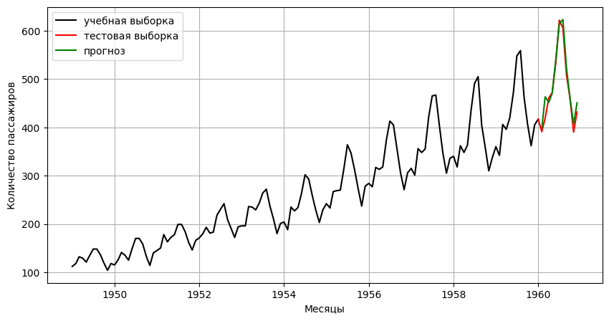
Временные ряды: оценка результата
остаток - разница между фактом и прогнозом
остатки должны быть
- несмещённые т.е. среднее должно быть близко к нулю
- стационарными т.е. не зависеть от времени
- неавтокоррелироваными

Slide 16
Временные ряды: литература
git clone https://github.com/mechanoid5/ml_lectorium.git
Дмитрий Макаров Временные ряды
https://www.dmitrymakarov.ru/intro/time-series-20/
Евгений Рябенко Прогнозирование временных рядов
https://www.youtube.com/watch?v=u433nrxdf5k
Рон Хайндман и Джордж Атанасопулос
Прогнозирование: принципы и практика / пер. с англ. А. В. Логунова. – М.:
ДМК Пресс, 2023. – 458 с.: ил.
ISBN 978-5-93700-151-1

